Slide 1

백운역 디딤집(긴급주거지원)
입주안내
대상지 : 인천광역시 부평구 마장로 25번길 16

Slide 2
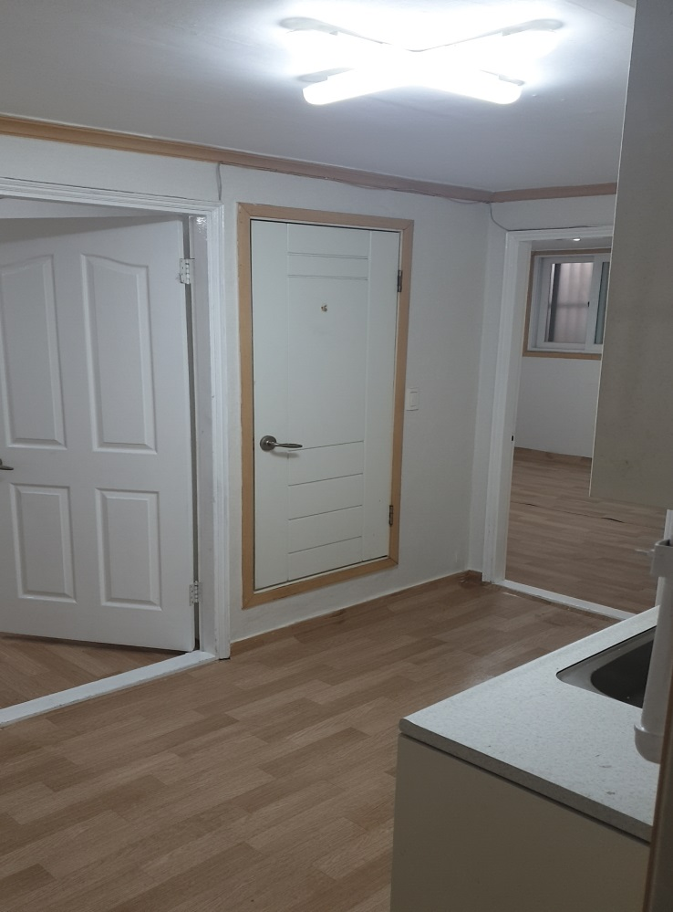
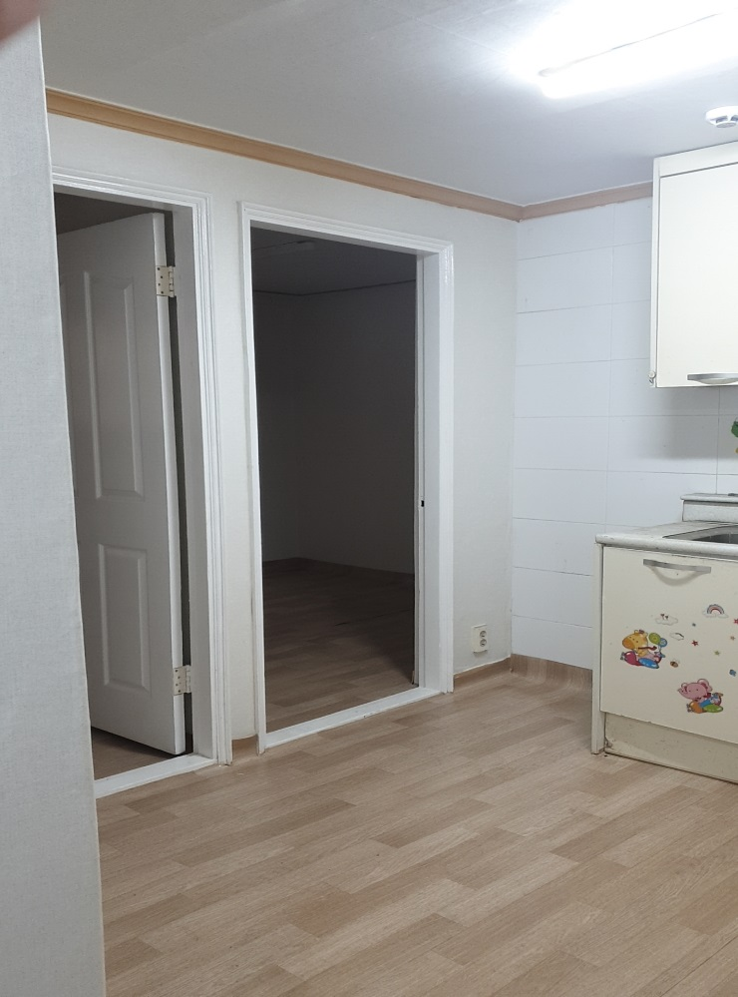

1. 주택 개요(B01호, B03호) 약 10평 ~ 13평
<B01호>
<B03호>

Slide 3
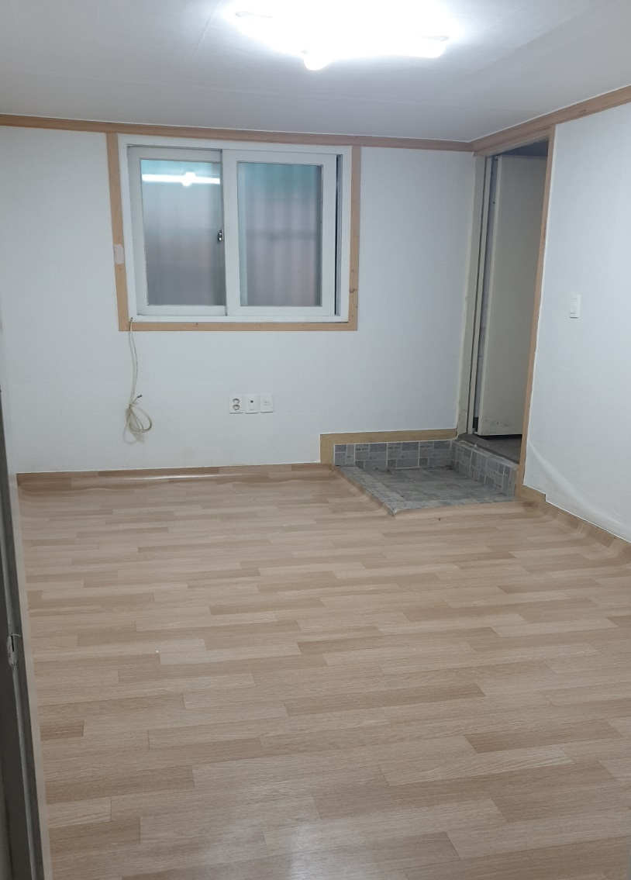
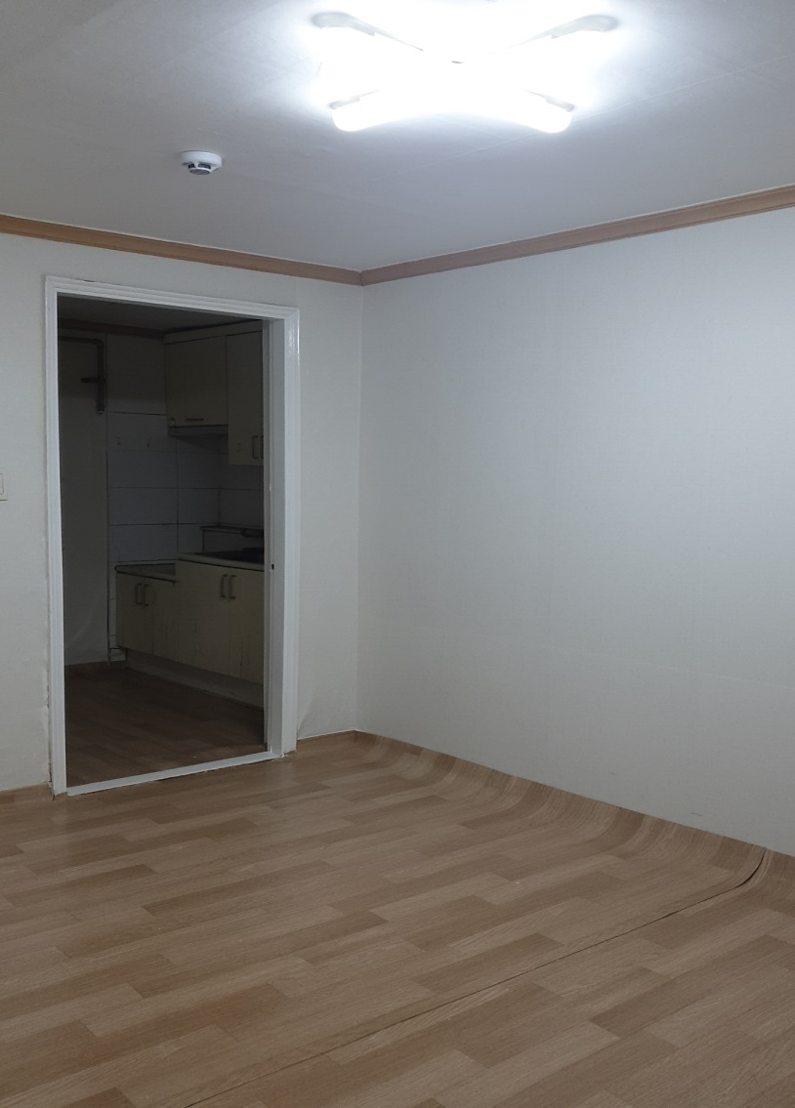
1. 주택 개요(B04호) 약 7평

Slide 4
2. 입주 내용
계약서는 주거복지연대와 작성하실 수 있습니다.
구분 | 내용
입주자격 | - 거주할 곳이 없는 분(긴급주거지원) - 거주지를 인천으로 옮기길 희망하시는 분 소득무관(보증금 외 기타관련은 한가지와 상담 후 조정) 지역무관
거주기간 | 최대 2년
전용면적 | 약10평 좌우
제출서류 | - 수급증명서 - 한부모가족증명서 가족관계증명서(상세) 주민등록증, 운전면허증, 여권 중 택1 - 주민등록등본 신청서
입주심사 | 1차 서류심사 / 2차 면접심사 (충원 시 까지)
문의 : (사)한부모가족회 한가지 032-525-5188

